Slide 1
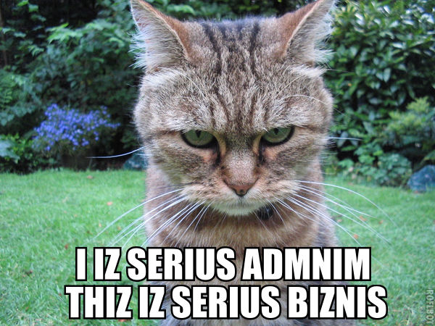
Nmap Scripting Engine

Slide 2
NSE: Temas
Introducción al Nmap Scripting Engine
Aplicaciones (Demos)
Uso
Desarrollo de scripts usando el NSE

Slide 3
Introducción al Nmap Scripting Engine
¿Qué es el Nmap NSE?
Motor de scripts que ha expandido la funcionalidad de Nmap en todos los aspectos.
Actualmente existen casi 230 scripts en el repositorio oficial.
Basado en LUA:
  Implementación pequeña pero muy poderosa.
  Usado en proyectos como Wireshark, Snort, VIM, World of Warcraft entre otros.

Slide 4
Aplicaciones del NSE
Descubrir hosts y servicios
Detección y explotación de vulnerabilidades
Ataques de fuerza bruta
Sniffing de tráfico
Determinar versiones
Detección de puertas traseras

Slide 5
Ejemplos prácticos
Descubrir información de la red sigilosamente:
$nmap -P0 –script broadcast
Localización geográfica de un host
$nmap –script ip-geolocation <ip>
Ataques de fuerza bruta (Soporta más de 30 servicios)
$nmap –script http-brute -p80 <host>

Slide 6
Ejemplos prácticos II
Checar si la configuración de MySQL cumple con los requerimientos del MySQL CIS
$nmap -p 3306 --script mysql-audit --script-args "mysql-audit.username='root', mysql-audit.password='',mysql-audit.filename='mysql-cis.audit'" <host>
Checar si un HTTP proxy esta abierto
$nmap –script http-proxy <host>

Slide 7
Ejemplos prácticos III
Listando hostnames que apunten a la misma IP
$nmap –script hostmap <host>
Determinando si una aplicación esta detrás de un web firewall
$nmap –script http-waf-detect –script-args http-waf-detect.aggro,http.useragent=CUM <host>

Slide 8

Explotación de vulnerabilidades

Slide 9
Explotación de vulnerabilidades
Checando vulnerabilidades comunes de versiones desactualizadas de Windows
$nmap –script smb-check-vulns -p445 <host>
Explotando aplicaciones web (Apache Axis2)
$nmap –script http-axis2-dir-traversal <host>
Ataques Slowloris
$nmap -v -n -p80 --script http-slowloris --max-parallelism 300 <host>

Slide 10
Usando Nmap NSE
Para iniciar el motor de scripts:
$nmap -sC <host>
Seleccionando scripts
$nmap –script <archivo/exp/folder> <host>
Pasando argumentos a los scripts:
  --script-args ”http.useragent=0, http.pipeline=15”
  --script-args http.useragent=CUM,pipeline=10
  --script-args whois={whodb=”no follow”}

Slide 11
NSE: Depurando scripts
Para mostrar información de depuración
-d[1-9]
Para generar una traza del script:
--script-trace
Para generar una traza de paquetes:
--packet-trace

Slide 12
NSE: Desarrollando tus scripts
Es recomendado actualizar a la última versión existente en el repositorio
Solo necesitan un editor de texto:
  Windows: Scyte
  UNIX: VIM
Piensa en los usuarios
El output debe ser minimo a menos que el nivel de verbosity sea mayor a 1.

Slide 13
NSE: Plantilla de script
description = [[
]]
---
-- @usage
-- @output
-- @args
---
author = ""
license = "Same as Nmap--See http://nmap.org/book/man-legal.html"
categories = {}
portrule =
action = function(host, port)
end

Slide 14
NSE: Categorías
AUTH - Autentifícacion de usuarios
BROADCAST - Descubrimiento de hosts a traves de peticiones "broadcast"
DEFAULT - Estos scripts son ejecutados cuando usamos -sC
DISCOVERY - Descubrimiento de hosts y servicios
DOS - Denegación de Servicio
EXPLOIT - Explotación de vulnerabilidades
EXTERNAL - Dependen de un servicio externo
FUZZER - Scripts para hacer fuzzing
INTRUSIVE - Scripts considerados intrusivos
MALWARE - Detección de malware
SAFE - Scripts considerados seguros
VERSION - Detección de version avanzada
VULN - Detección y explotación de vulnerabilidades

Slide 15
NSE: Reglas de ejecución
Todos los scripts deben de tener por lo menos una de las siguientes funciones:
  prerule()
  hostrule(host)
  portrule(host, port)
  postrule()

Slide 16
NSE: Función principal
Función principal requerida en cada script
action = function (host, port)
...
end
Como en todo lenguaje de programación es recomendable mantener esta función lo más pequeña posible.

Slide 17
NSE: Librerías
Existen 66 librerías disponibles
Para incluir librerias se usa ”require”:
require ”http”
Entre las librerías más útiles estan:
  Http
  Creds
  Target
  Packet
  Brute

Slide 18
NSE: Threads
Iniciando un thread
worker_thread, status_function = stdnse.new_thread(main, …)
Mutexes
  ”lock” - Bloquea un thread
  ”trylock” - Bloquea un thread si es posible
  ”done” - Libera el mutex
  ”running” - Regresa el thread que tiene el mutex

Slide 19
NSE: Paquetes de Red
NSE tiene acceso a la librería de sockets de Nmap que ofrece paralelismo transparente por medio de un API que usa un estilo de conexión.
Si quieres irte al nivel más bajo se registran ”monitores” a la interfaz y se procesan como son recibidos
Más información: http://nmap.org/book/nse-api.html#nse-api-networkio

Slide 20
NSE: Ejemplo de un script
http-waf-detect
Determina si una aplicación web esta protegida por un WAF/IDS/IPS

Slide 21
NSE: Recursos
http://nmap.org/nsedoc/
https://secwiki.org/w/Nmap/Script_Ideas
http://github.com/cldrn/nmap-nse-scripts/

Slide 22
Gracias!
Paulino Calderón
http://calderonpale.com
calderon@websec.mx
Twitter: @paulinocaideron

